Slide 1
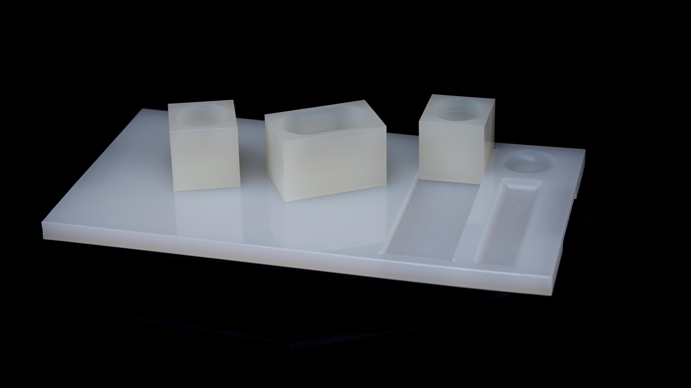
Stojan na vajíčka EGGSCELANCE
„Elegantní, excelentní“

Slide 2
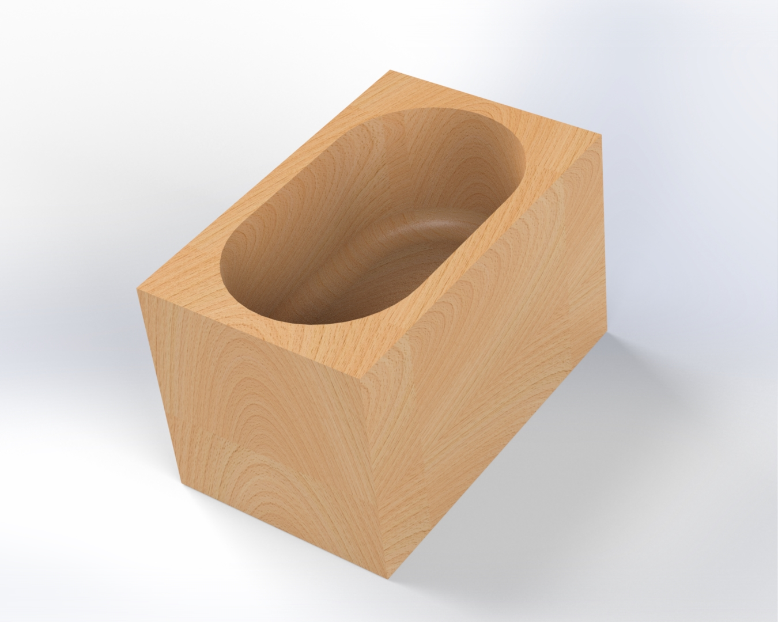
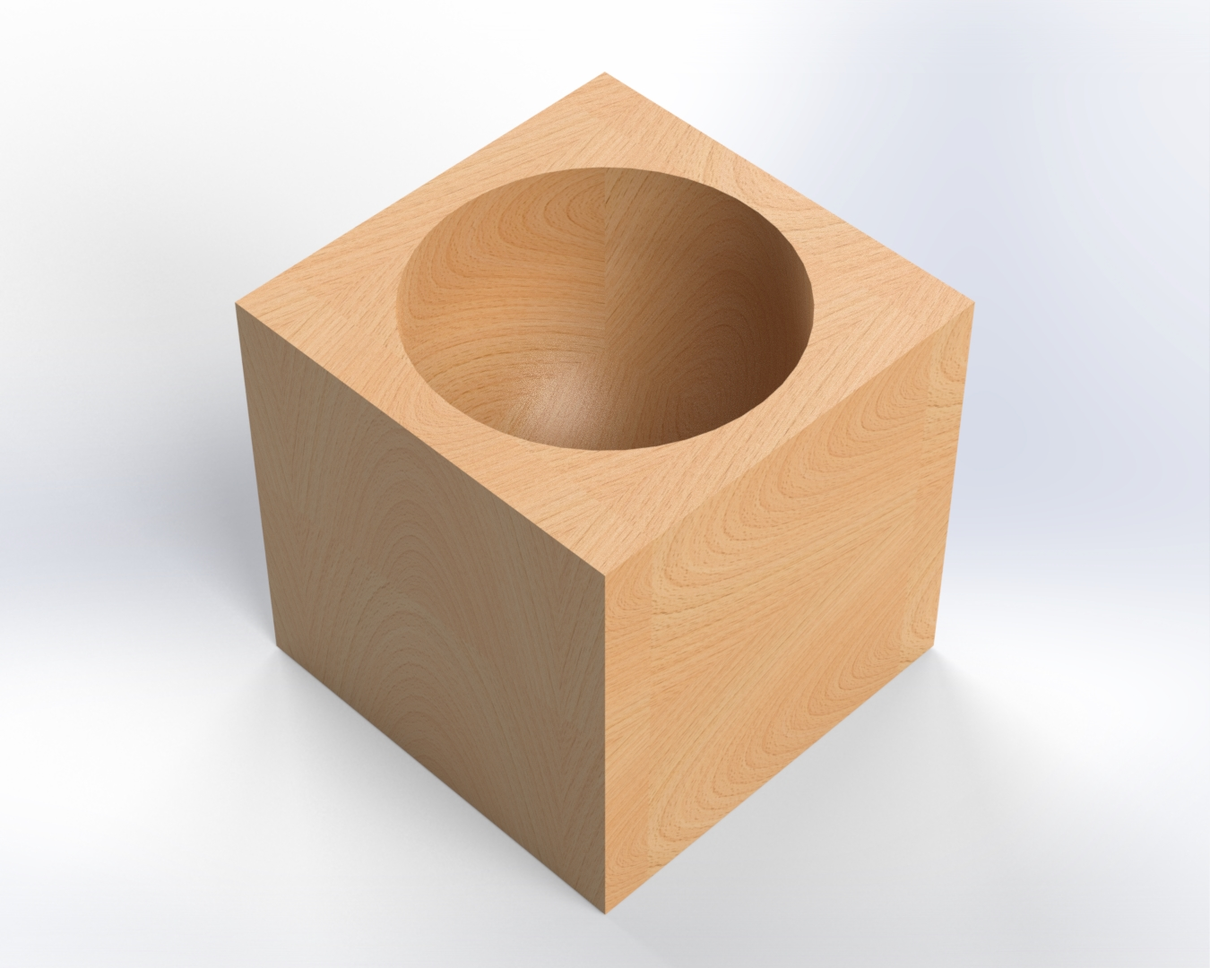
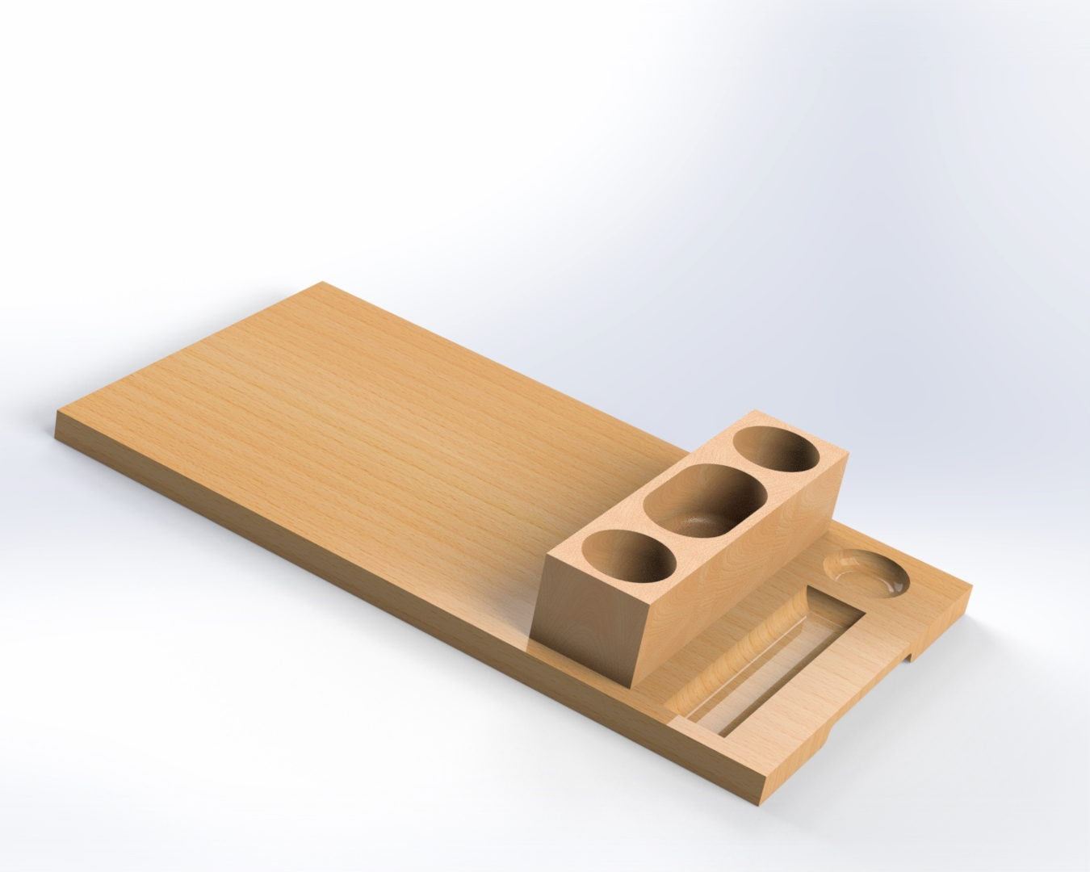
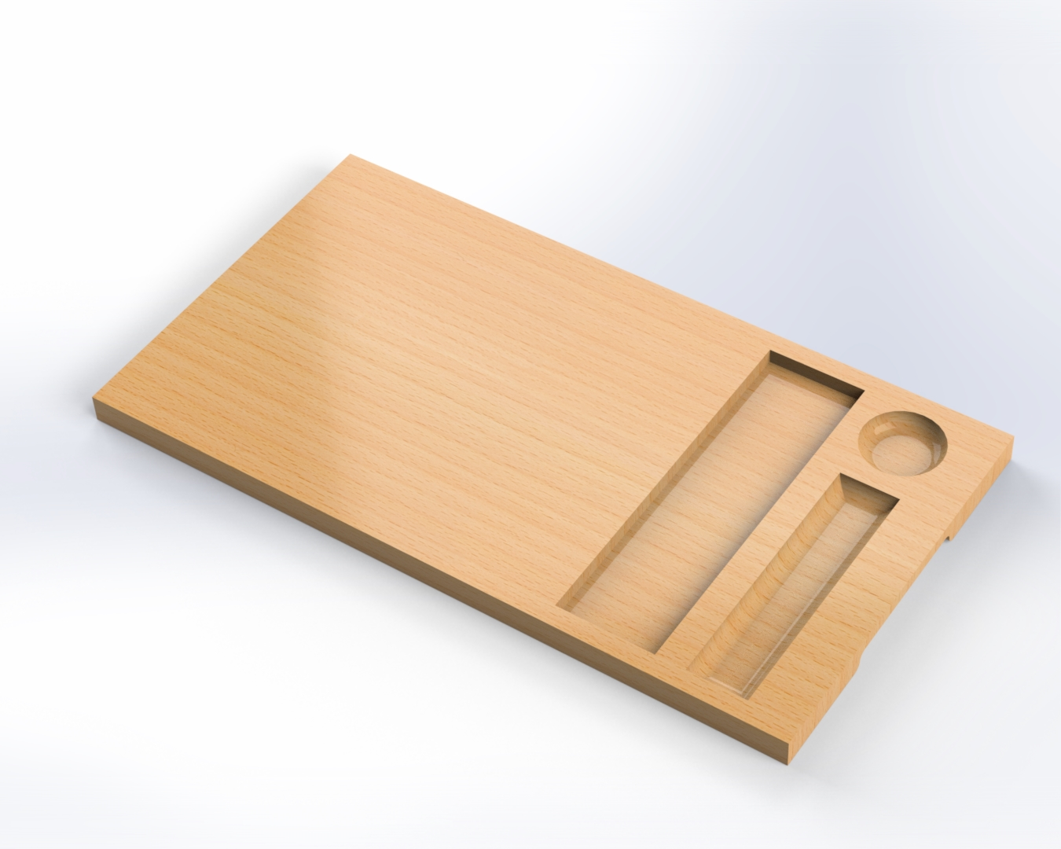
Technické specifikace
2 vajíčka
Skořápky
Čajová lžička
Sůl
Pečivo
------------------------------------------------
Úchyt na přenos
Rozebíratelnost

Slide 3
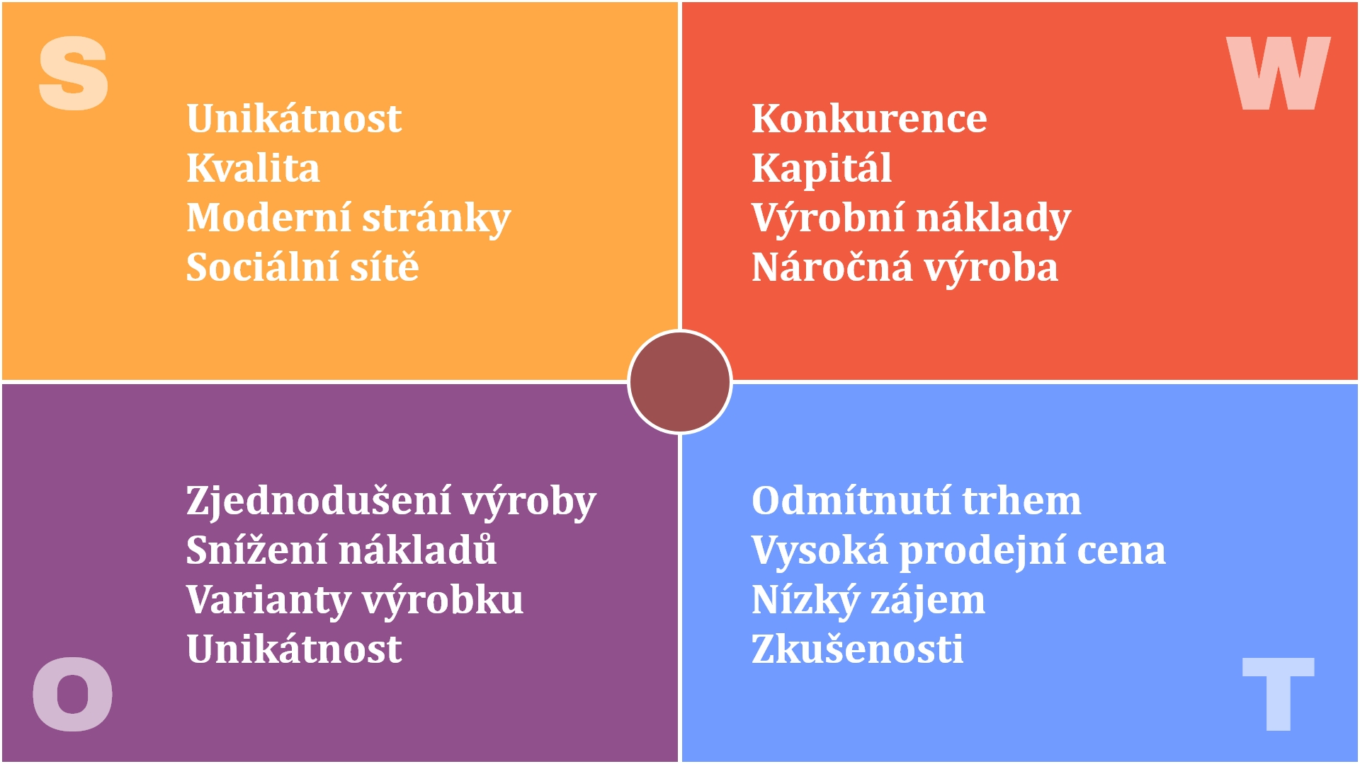

Slide 4
Rešerše trhu

Slide 5
Cílová skupina + reklama
Osoby 18-45 let
Zájem o vaření , DIY
Místní odbyt – LK
Facebook – tematické skupiny, příspěvky
Instagram – pomoc hashtagů, reklama

Slide 6
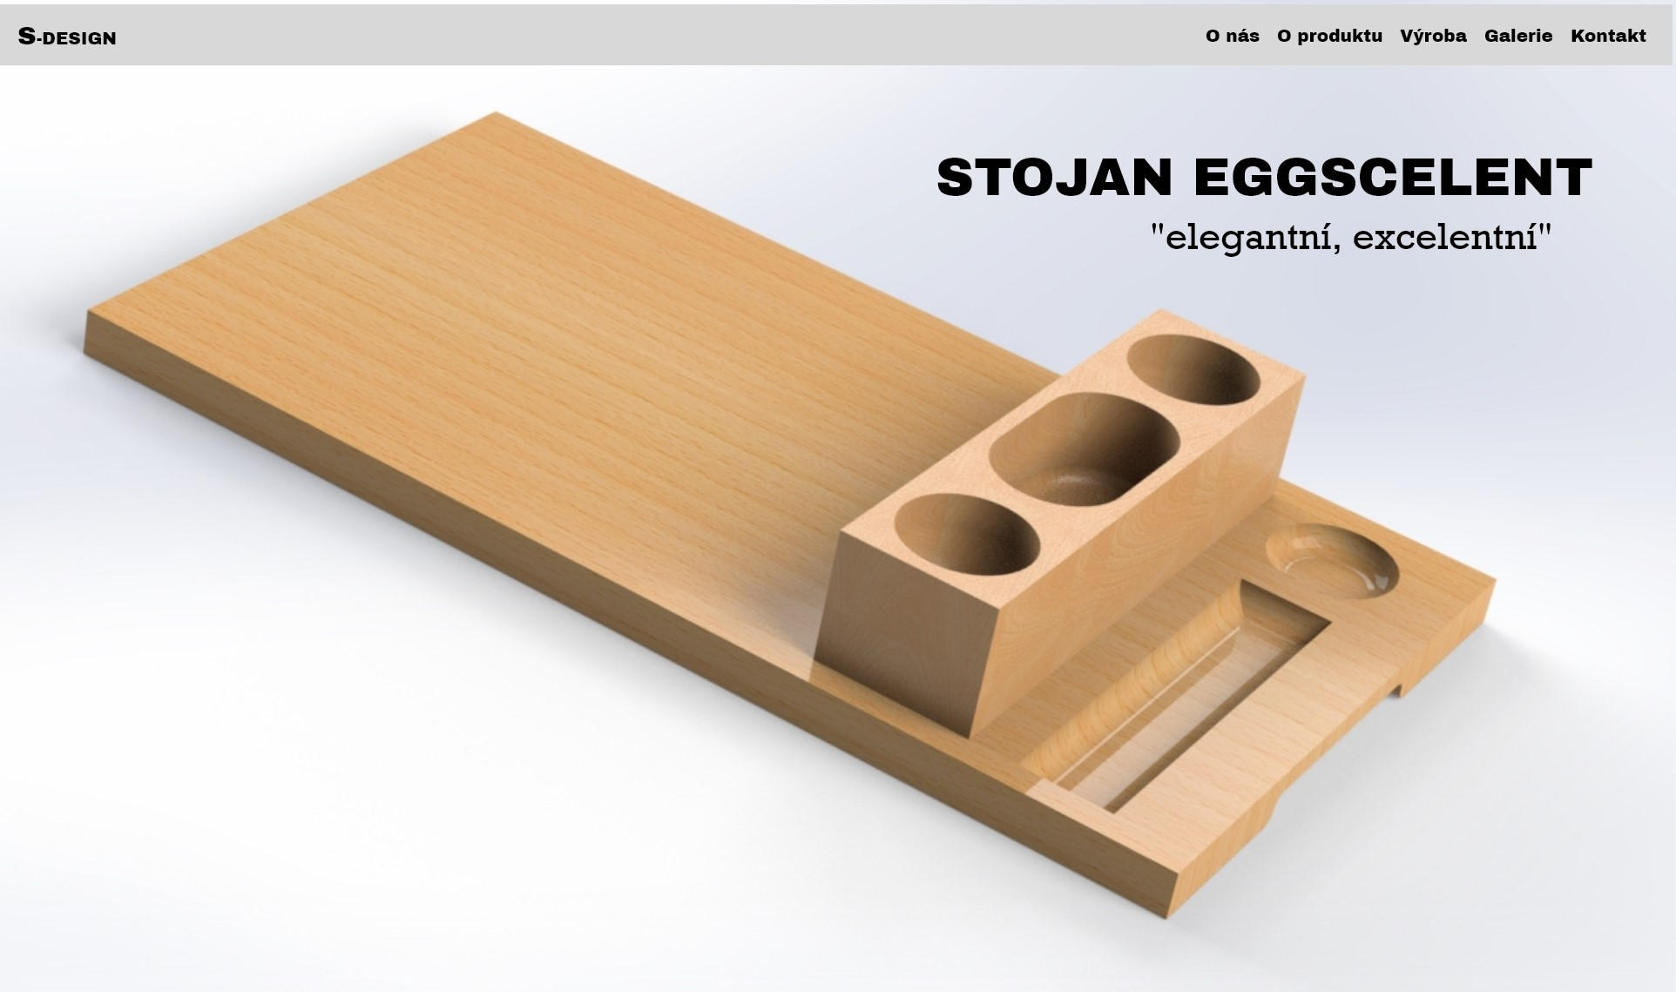

Slide 7


Slide 8
